Slide 1
WinxClub
AB106
Mövzular: Searching: Linear, Binary, Jump, Fibonacci, Exponential, Interpolation Sorting: Bubble, Insertion, Selection, Merge, Quick, Heap

Slide 2
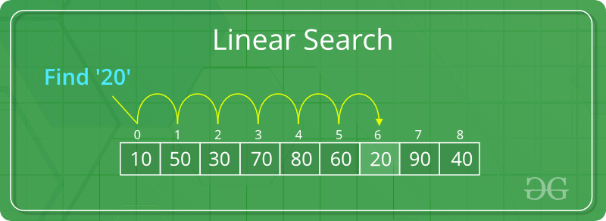
Linear Search
Verilmis “x” deyiseni tapana qeder, ona qeder olan butun deyisenler yoxlanilir. Hemin “x” deyiseni tapilana qeder devam edir. Linear search da 3 eded case var. Best case, worst case ve average.
1.Best case : Ən yaxşı halda açar birinci indeksdə ola bilər. Beləliklə, ən yaxşı vəziyyət mürəkkəbliyi O(1)-dir.
2.Worst case : Ən pis halda açar sonuncu indeksdə, yəni siyahıda axtarışın başladığı sonun əksinə ola bilər. Beləliklə, ən pis halda mürəkkəblik O(N)-dir, burada N siyahının ölçüsüdür.
3. Average : O(N)
Ustunlukleri : Bu tip axtaris alqoritmi kicik tipli verilenler coxluguna, daha uygundur. Burada dogrulugu hemin parametrin dogrulugu, ardicil yoxlanilaraq, tapilir.

Slide 3
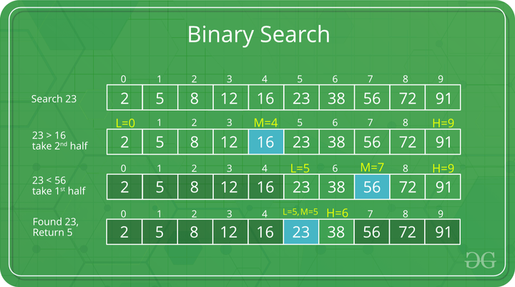
Binary Search
Bu tipli algoritmde, coxluq ardicil olmalidir. Burada birinci ve sonuncu parametrin indeksleri toplanilib, 2 ye bolunur.
Eger qismet tam olmazsa, tam hisse goturulur, sonra ise eger ortada tapdigimiz indeksli parametr, bizim axtardigimiz parametrden kicik olarsa, onda boyuk olan hisseye baxilir. Bu axtardigimiz reqem tapilana qeder bu dovr devam edir. En yaxsi hallar : Best case = O(1), worst case ve average case ise = O(Log(n)).
Ustunlukleri : Line searcha gore mutleq suretlidir, diger axtarma algoritmlerinde, daha effektivdir. Boyuk tipli coxluqlarda, ifadede verimlidir.

Slide 4
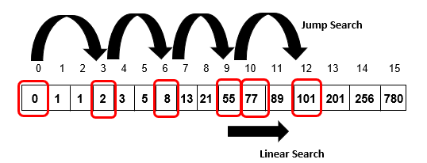
Jump search
Bu alqoritimde verilen coxluq, ardicil olmalidir. Ilk once, parametrlerin sayinin kokaltisi tapilir, eger bu kokaltidan tam netice cixmarsa, tam hisse goturulur. Sonra coxluqda, 0-ci indeksden baslayaraq yoxlanilir. Eger bu eded, 0-ci indeksde ki, edede beraberdirse eded hemin edede beraber olur. Eger verilen eded N-ci indeksde ki, ededden boyukdurse, kokaltindan alinan neticeye qeder, coxluqda irelileyir ve hemin neticede oldugumuz indeksde ki, eded bizim axtardigimiz ededden boyuk olarsa, onda hemin ededden evvel ki, olan edede baxilir.
Mumkun olan en yaxsi hallar :
Best case : M = ?N
Worst case : = ((N/M)+M-1)

Slide 5
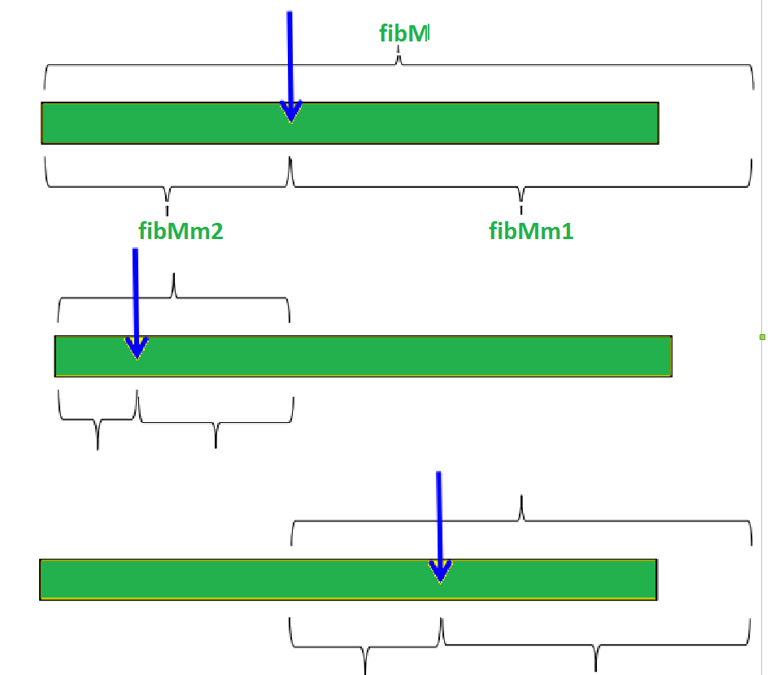
Fibonacci Search
Bu axtaris alqoritmi, Fibonacci alqoritmine nezeren aparilir. Bu algoritimde, ilk parametr olaraq 0 ve 1 goturulur. Novbeti parametrler onnan evvel ki, parametrlerin cemine beraberdir. Dustur olaraq baxsaq, Fn = F(n-1) +F(n-2). Alqoritimde ise, coxlugun daxilinde ki, edelerin sayi necedirse, hemin edede beraber olmalidir ve ya hemin ededden yuxari olmaq serti ile, ona en yaxin olan Fibonacci parametri goturulur. Hemin parametrden sonra ki, ededle bu ededin arasinda ki, hallar yoxlanilir, eger bu axtardigimiz eded Fibonacci ededi olmazsa, ondan bir evvel ki, Fibonacci ededi ile arasinda ki, hallar yoxlanilacaq. Bu bizim ededimiz tapilana qeder, dovr olaraq devam edecek.

Slide 6
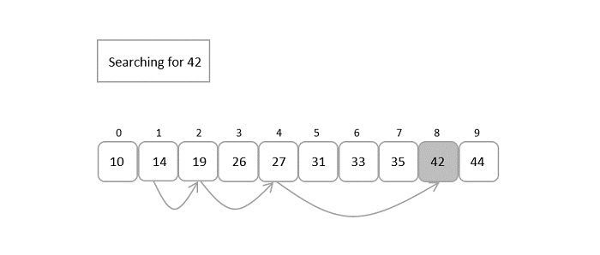
Exponential Search
Bu alqoritimde, ilk once “0” indeksine nezer yetirilir. Eger bizim reqemimiz, “0” indeksli reqeme beraber deyilse, onda biz funksiyani devam etdiririk. Sonra birinci indeksden baslayaraq, 2^n dusturundan istifade edirik. Yeni birinci indeksde ki, reqemi 2^0 ile qeyd edirik ve bundan sonra, 2^1 halina baxilir, eger bizim reqemimiz, bu reqeme beraber deyilse ve ondan boyukdurse, funksiya devam edir. Eger bizim reqemimiz 2^2 indeksli reqemden kicik olarsa, onda 2^2 ve 2^1 olan indeksli, ededler yoxlanilir.

Slide 7
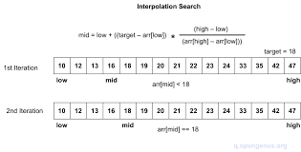
Interpolation search
Sifirinci indeksden baslayiriq, bu indeksden sonra, verilmis dusturu bu alqoritme tetbiq edirik. Buradan alinan netice bizim novbeti baxacagimiz indeks nomresidir, sonra bu indeksde ki, parameter bizim axtardigimiz reqem ile, muqayise olunur, kicikdirse, onda devam edirik ve dusturdan aldigimiz qiymeti, coxlugun ilk parametrin qebul ederek, hemin araligi yoxlayiriq ve dustur tetbiq edirik.

Slide 8
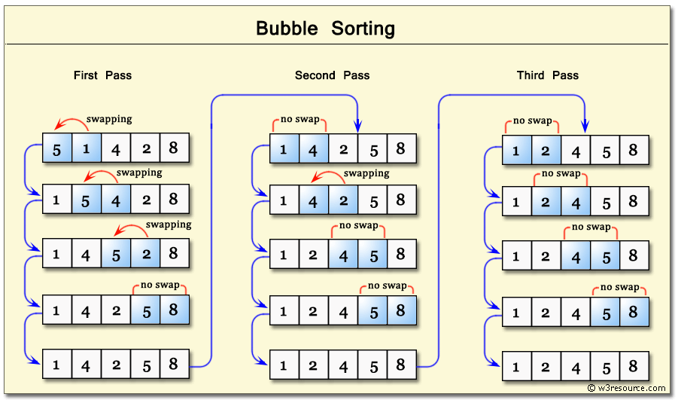
Bubble sort
Sifirinci indeksde ki, reqem digerleri ile ozunden sagda ki, elementlerle muqayise edilerek tapilir.

Slide 9
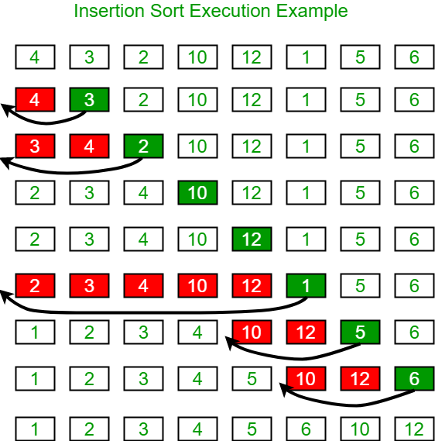
Insertion sort
Sira ile, sifirinci indeksli parametrle baslayaraq butun ededler, ozunden evvel ki, ededle muqayise edilir ve eger kicikdirse yerleri deyisir, boyukdurse oldugu kimi qalir.

Slide 10
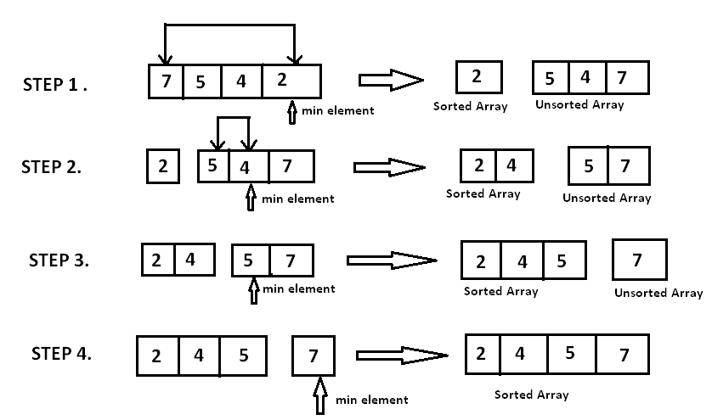
Selection sort
Bu siralama usulu, coxluqda ki en kicik ededi, taparaq onu coxluqun basina yazdiraraq ve bele devam ederek, edilen siralama usuludur.

Slide 11
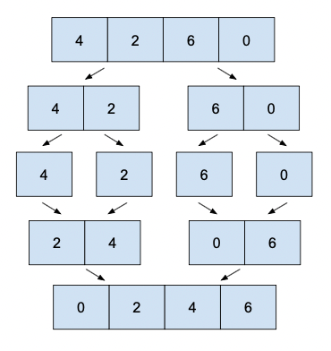
Merge sort
Bu siyahilari parcalayib birlesdirerek edilen siralama usuludur. Burada siyahi maximum derecede parcalanir, sonra oz aralarinda muqayise ederek, neticede umumi siyahi siralanir.

Slide 12
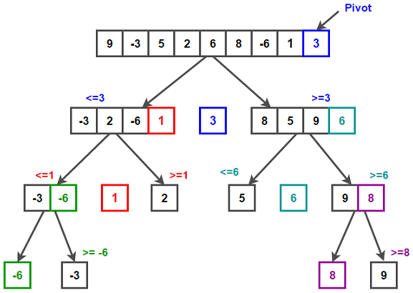
Quick sort
Bu merge sort usuluna benzeyir, buradada siyahi parcalanib birlesdirilerek siralanir. Ferqli olaraq, burada parcalamaq mueyyen serte gore aparilir, yeni siyahidan bir parameter secilir ve hemin parametrden kicik olan parametrler bir, boyuk olanlarda bir qruplasdirilir. Umumi olaraq, diger alqoritimin davami mergede ki, kimi aparilir.

Slide 13
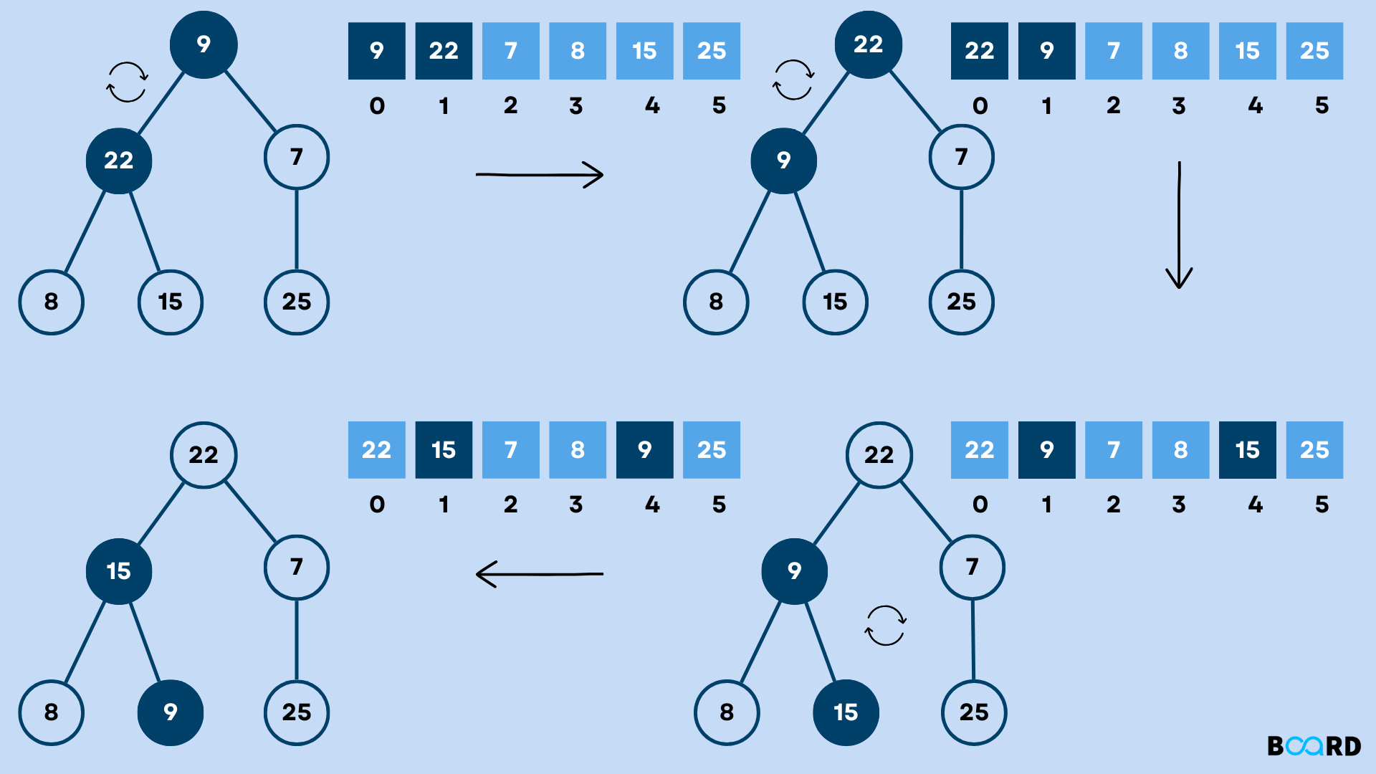
Heap sort
Boyukden kicike dogru, yuxaridan asagi duzulur her zaman yuxaridaki en boyuk eded olmalidir, sonra ise en yuxaridakini goturub oz siramizdaki sonuncu yere yerlesdiririk, sonra yeniden sistemde en boyuku yuxari yerlesdiririk ve bu proses butun ededler bitene qeder devam edir.

